Slide 1
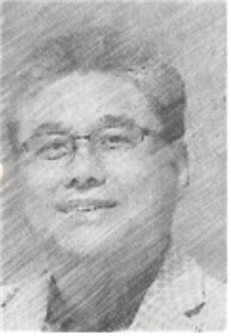
제46강 JASON과 XML데이터 파싱
XML파일 출력
Json파일 출력

Slide 2
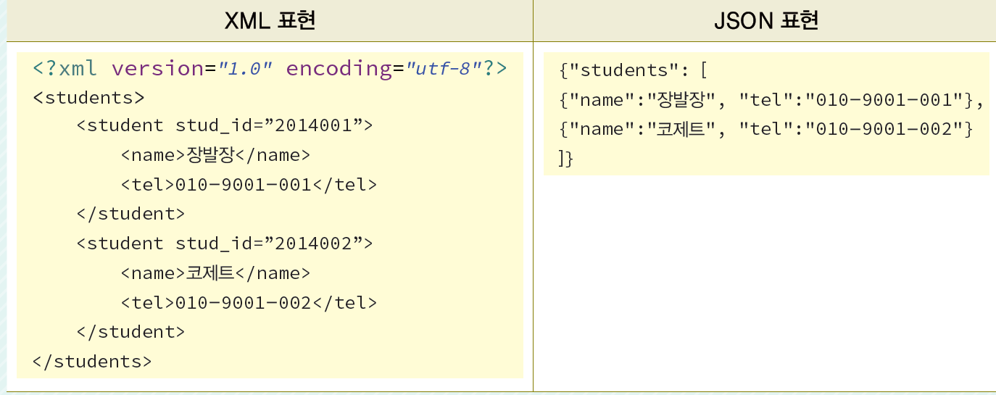
JSON 개요
JSON(JavaScript Object Notation)
텍스트 데이터 교환을 위한 문법
JSON은 XML과 비교하면, 표현이 더 간단하여 이해가 쉽고 데이터 처리에서 파싱이 더 쉬운 장점이 있음
XML과 JSON의 비교
‘장발장’과 ‘코제트’ 두 학생의 XML 문서를 JSON 형식으로 표현한 예

Slide 3
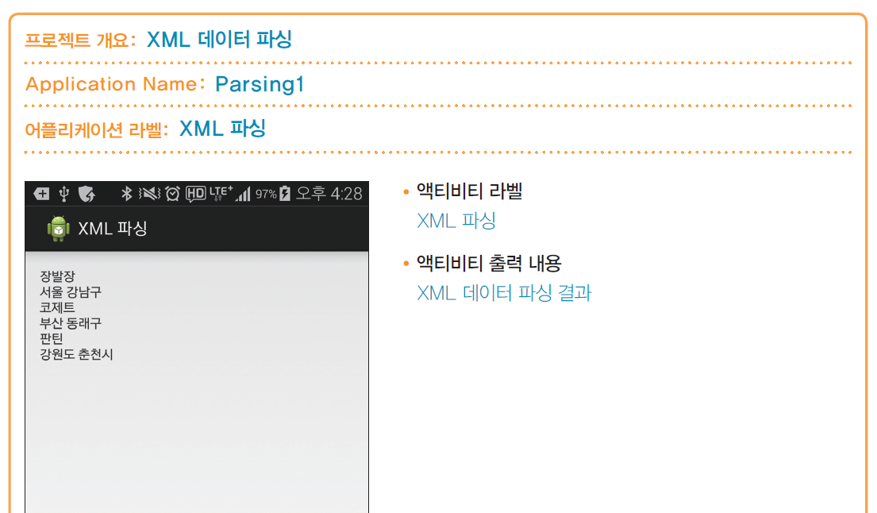
XML 데이터 파싱
Parsing1 프로젝트 개요

Slide 4
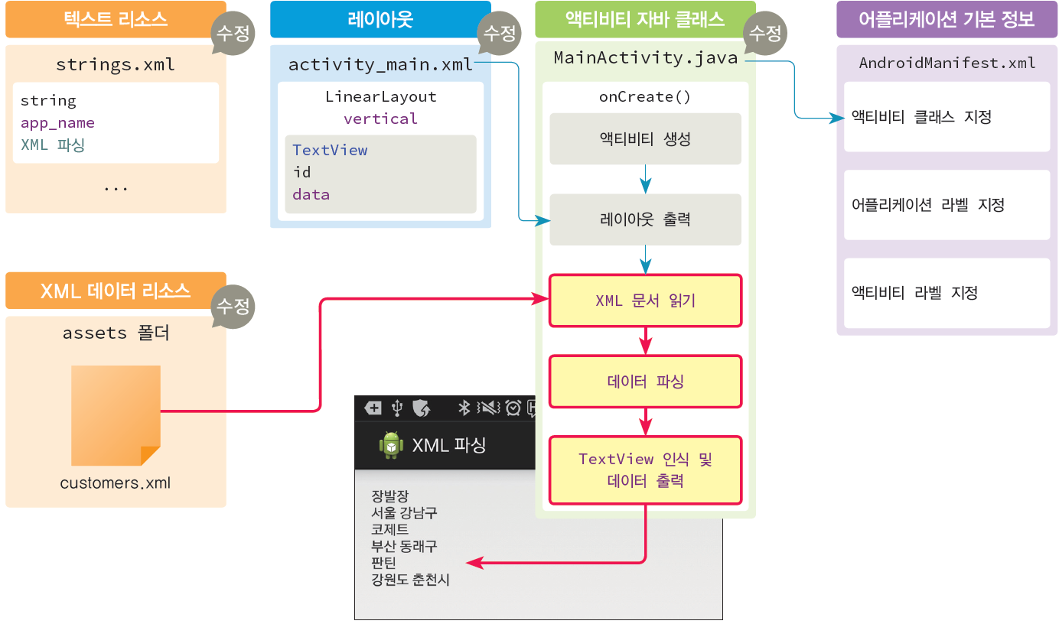
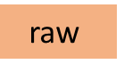
기본 파일 간의 연관관계

Slide 5
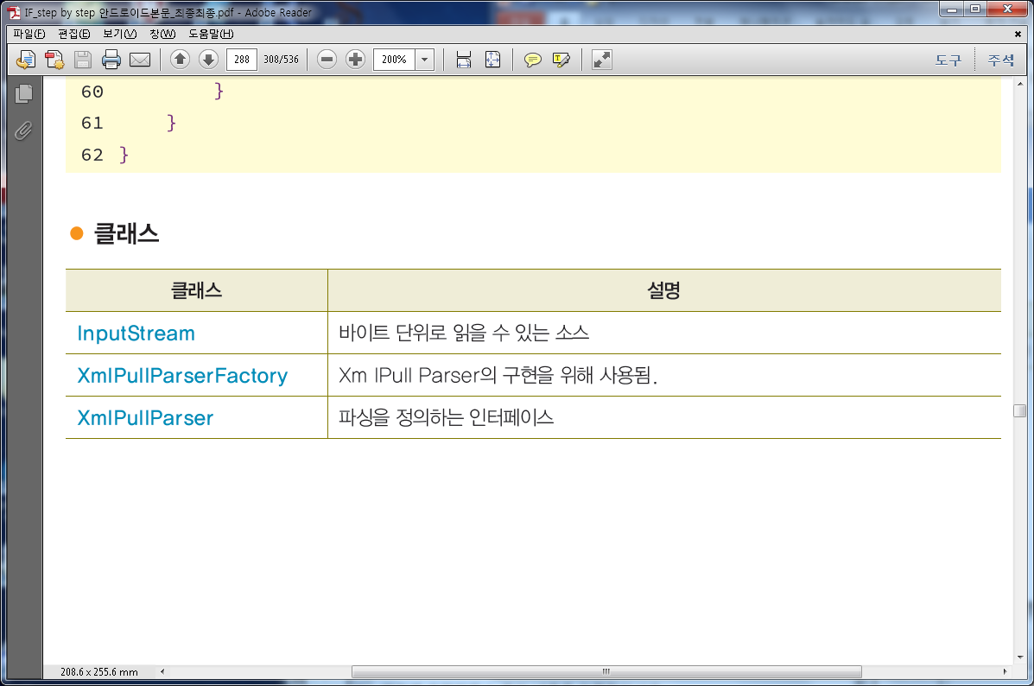
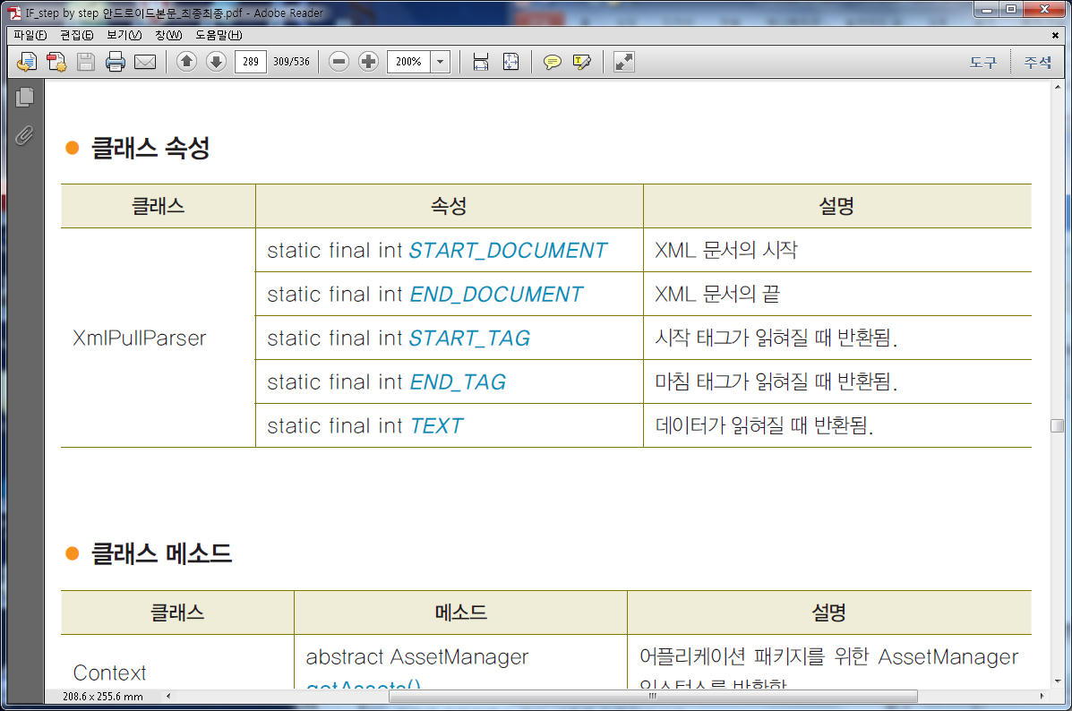
클래스 관련 설명

Slide 6
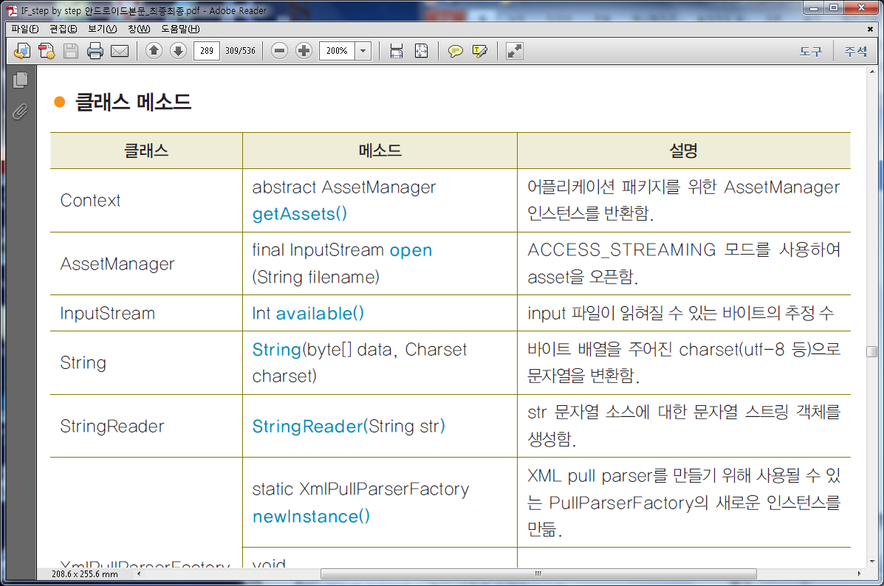

Slide 7
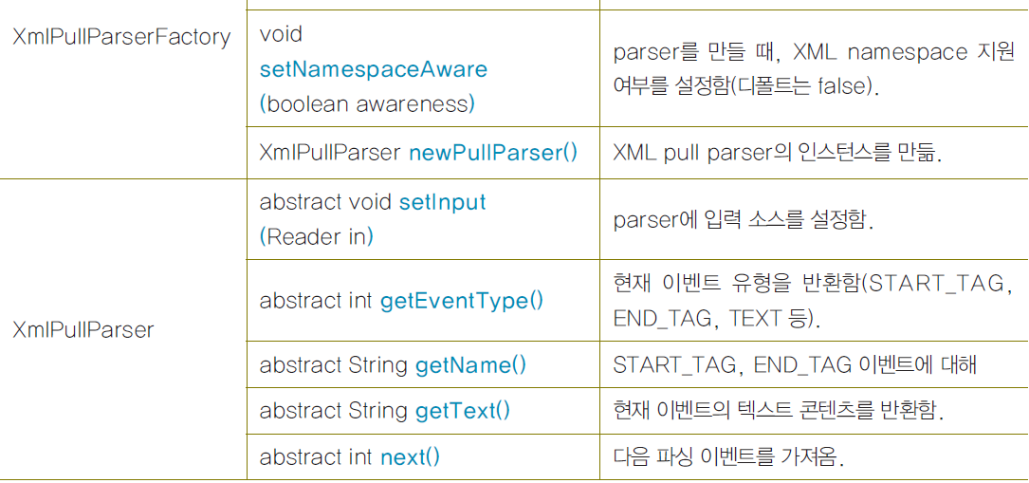

Slide 8
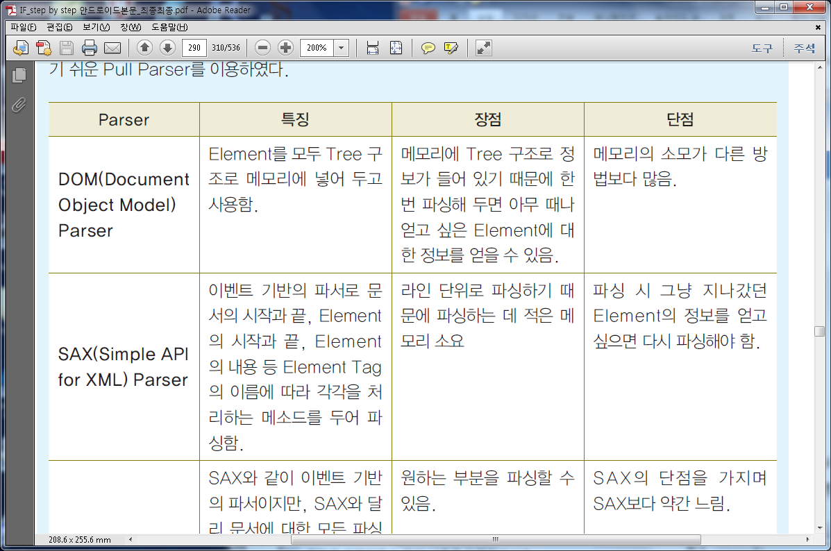
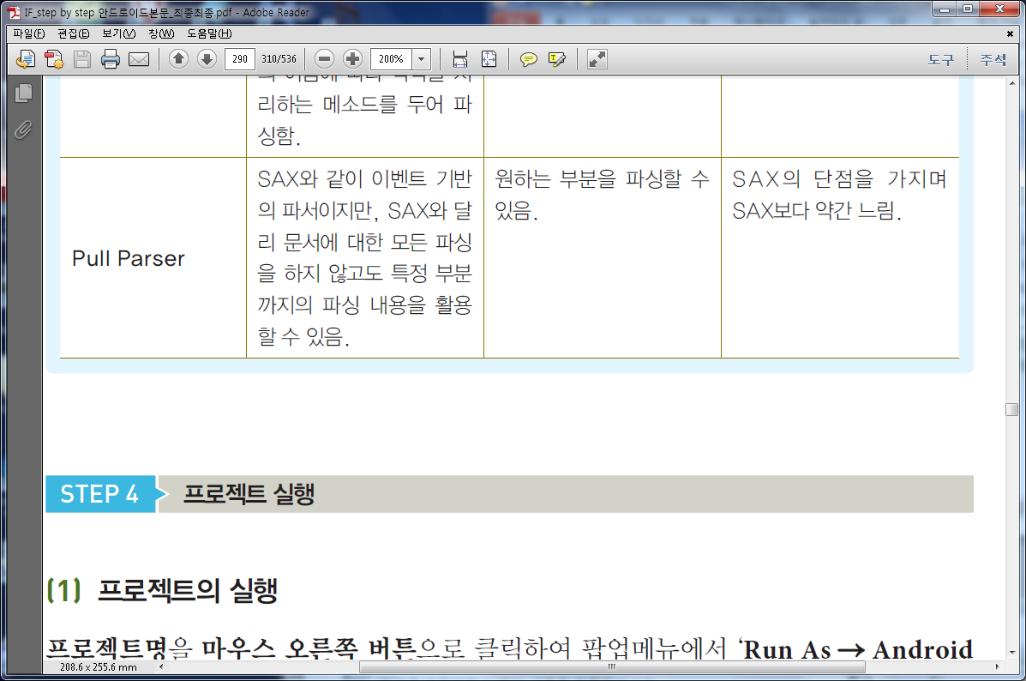
XML 문서의 파싱 방법
☞ 여기서는 초보자가 상대적으로 이해하기 쉬운 Pull Parser를 이용

Slide 9
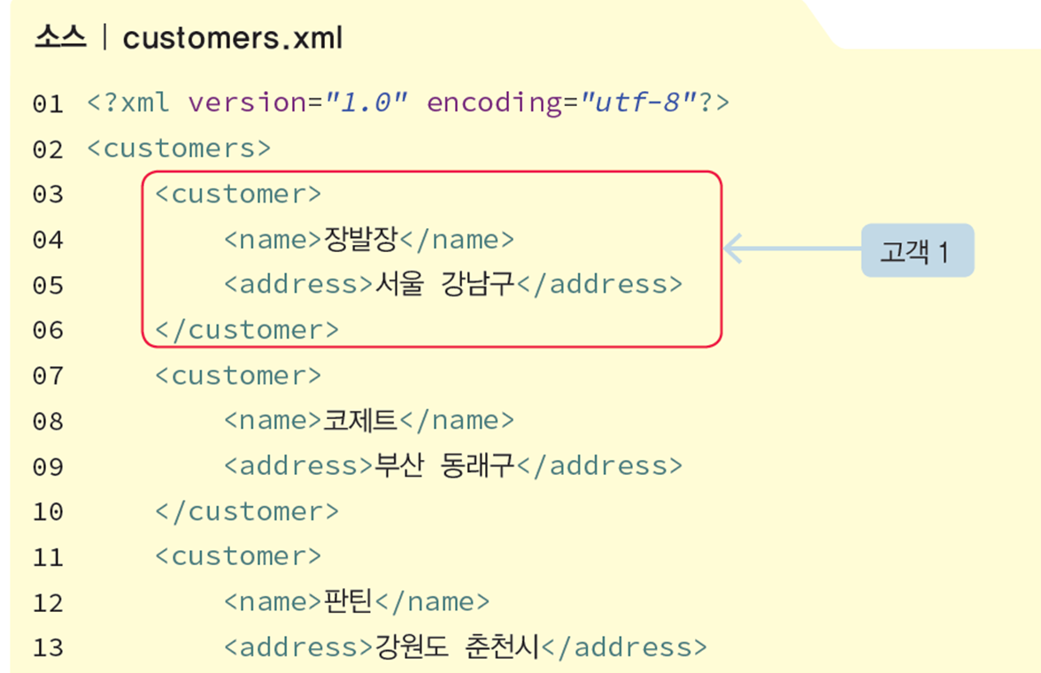
XML 데이터 파일 작성
assets 폴더
성명과 주소로 구성된 3명의 고객 데이터에 대한 XML 문서(customers.
xml)를 assets 폴더에 저장

Slide 10
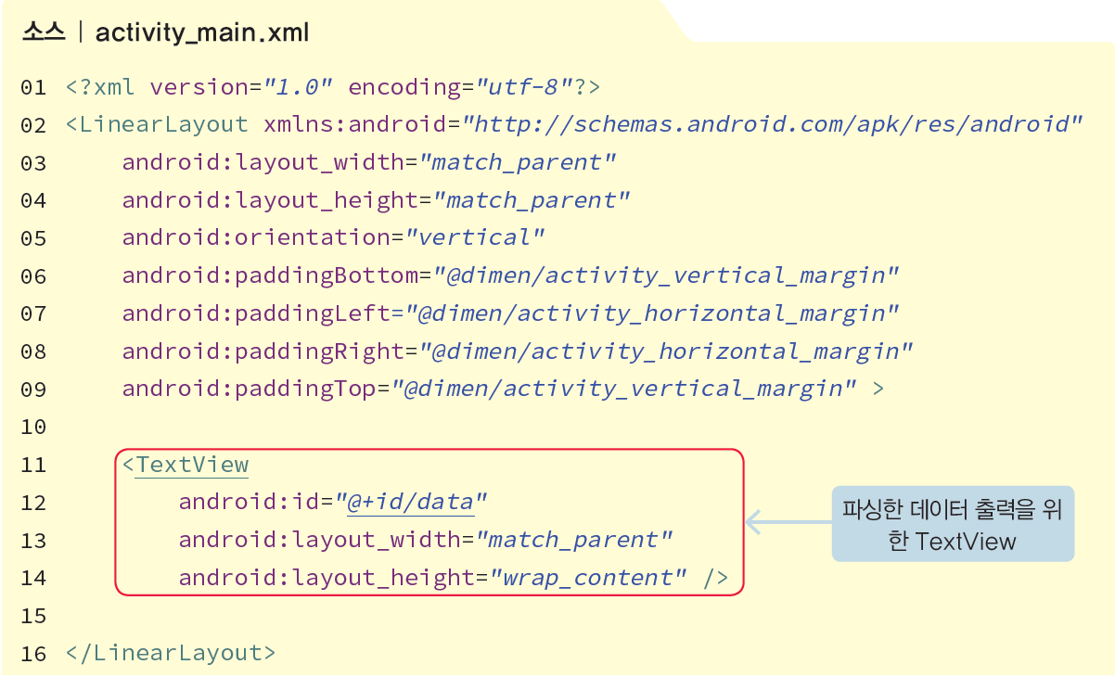
activity_main.xml 편집
○ 고객 데이터의 출력을 위해 TextView를 사용
○ ID를 data로 지정

Slide 11
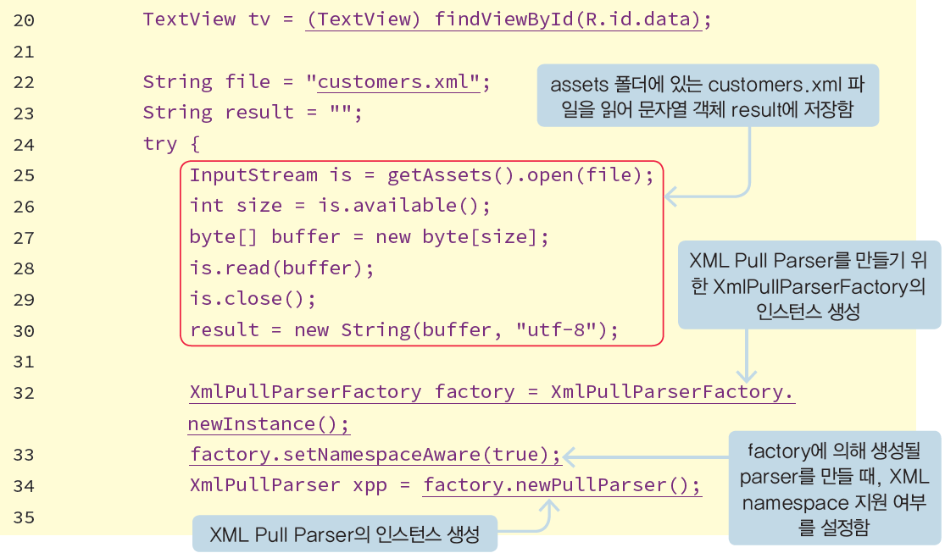
MainActivity.java 편집
○ 액티비티를 생성하고 activity_main.xml을 출력
○ TextView를 인식하고, assets 폴더에 있는 customers.xml 파일을 읽어서, XML 문서에서 name과 address 엘리먼트의 데이터들을 파싱하여 출력

Slide 12
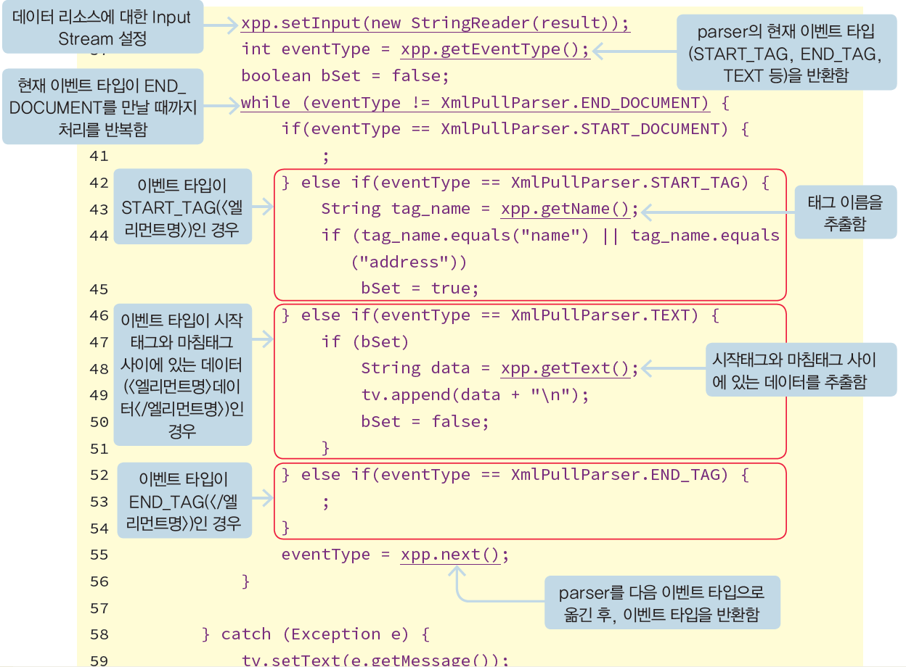

Slide 13
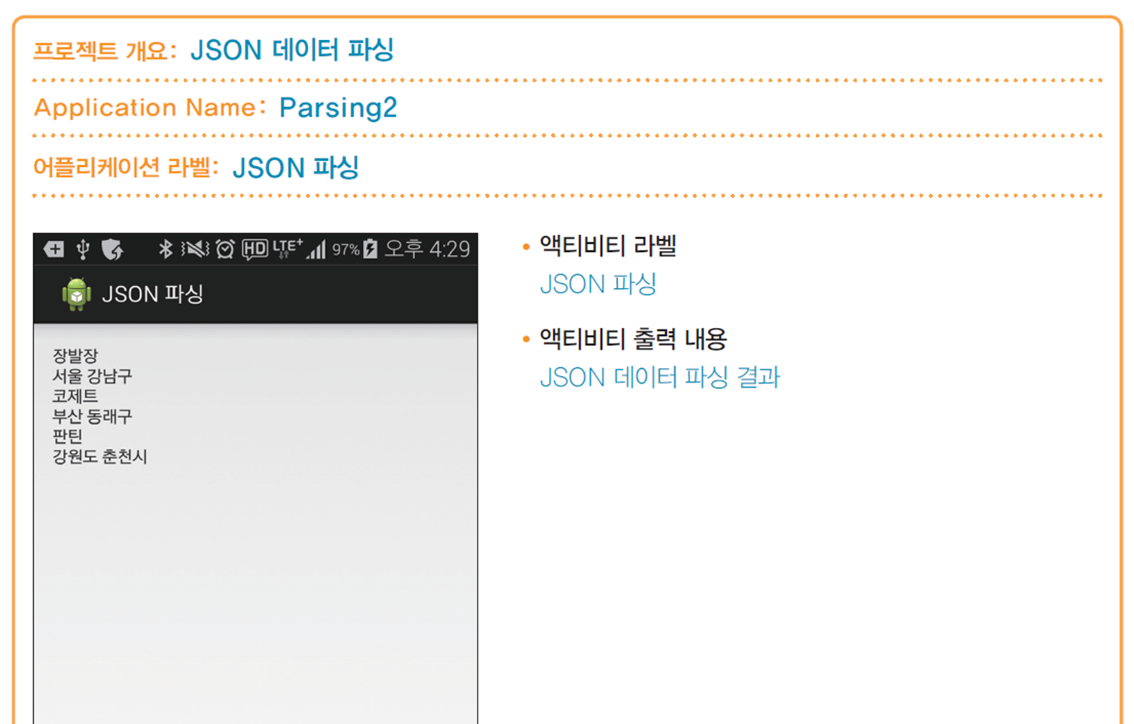
JSON 데이터 파싱
Parsing2 프로젝트

Slide 14
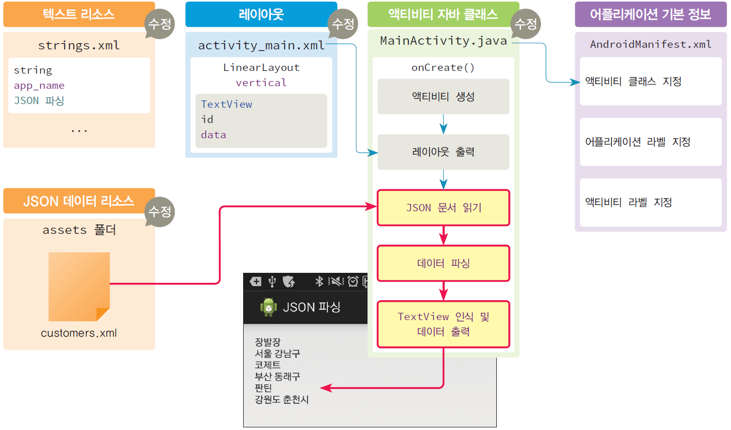
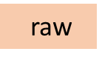
기본 파일 간의 연관관계

Slide 15
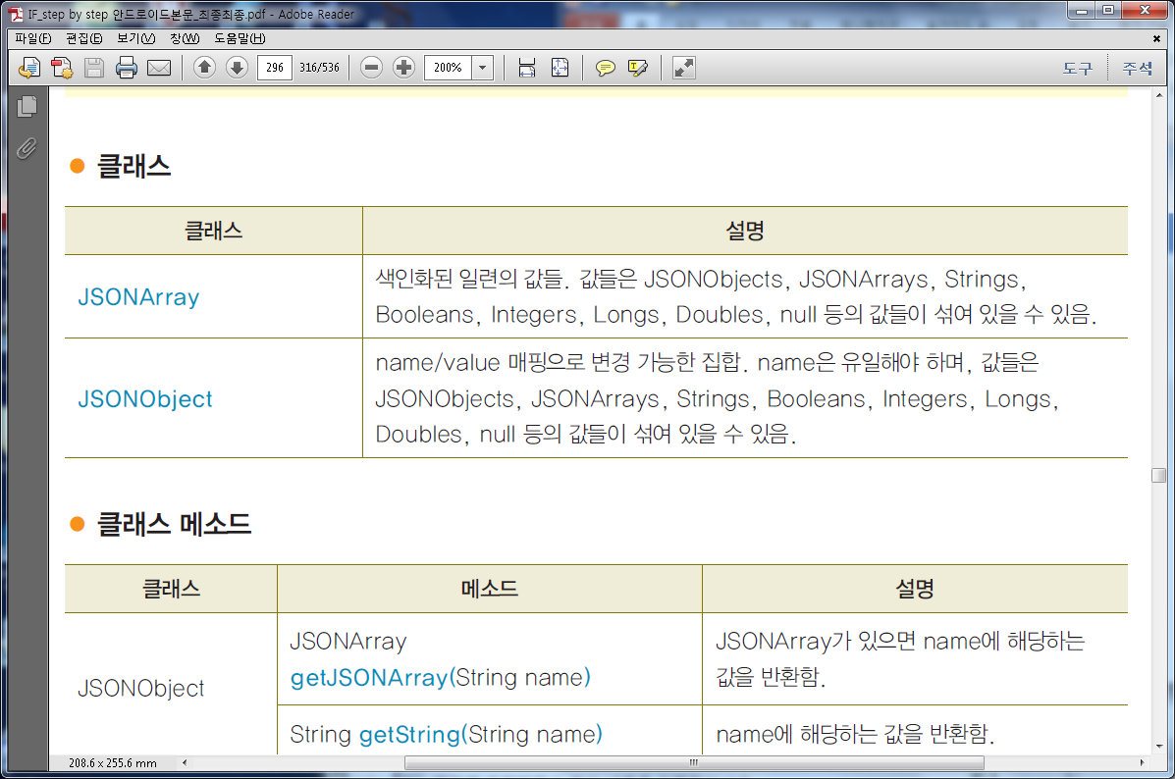
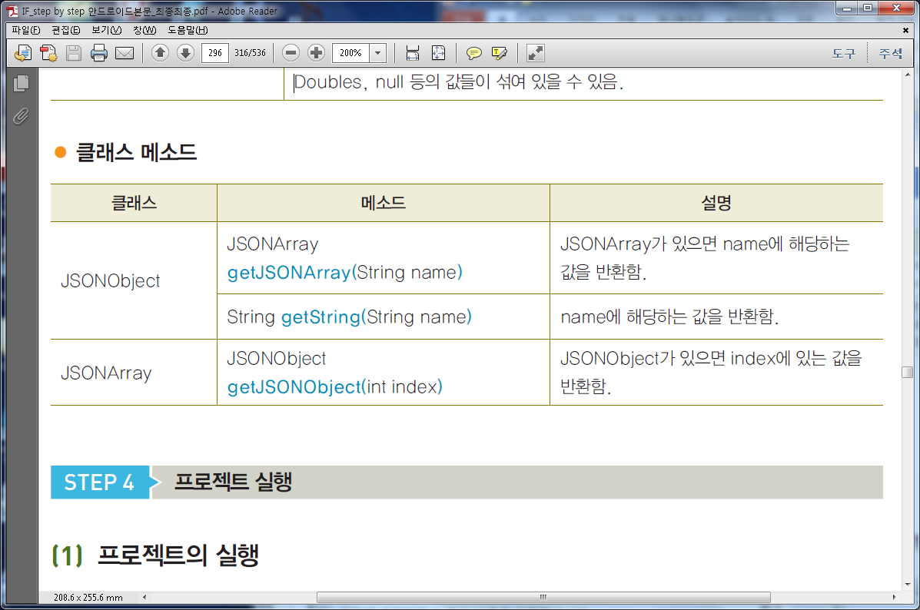
클래스 관련 설명

Slide 16
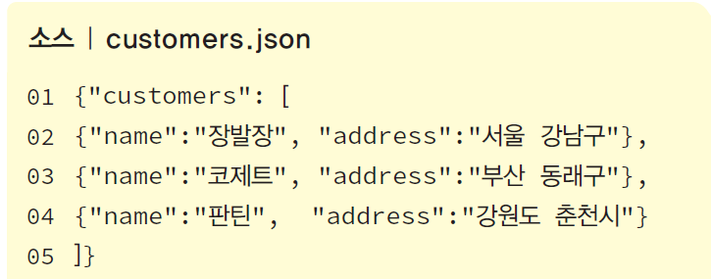
JSON 데이터 파일 작성
raw 폴더
성명과 주소로 구성된 3명의 고객 데이터에 대한 JSON 형태의 문서를 assets 폴더에 저장

Slide 17
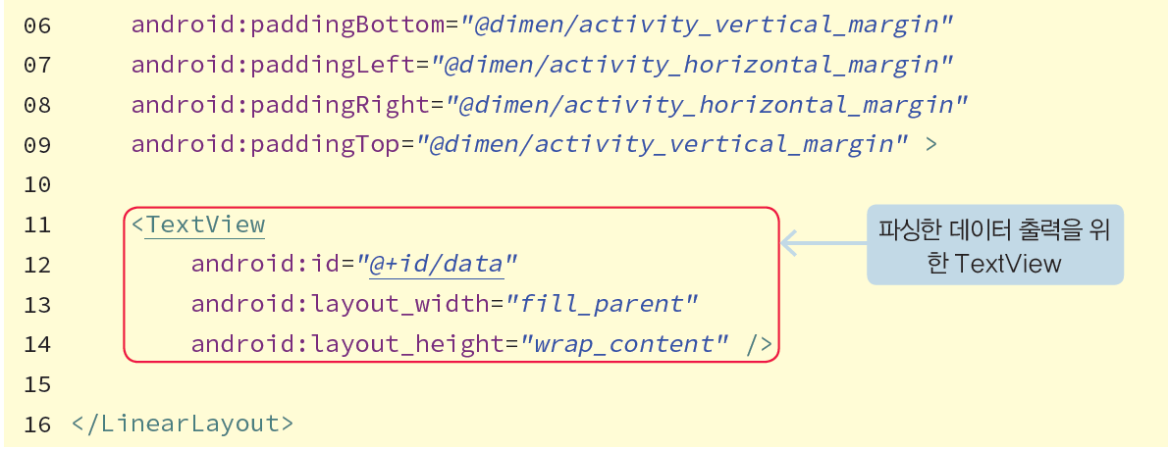
activity_main.xml 편집
○ 고객 데이터의 출력을 위해 TextView를 사용
○ ID를 data로 지정

Slide 18
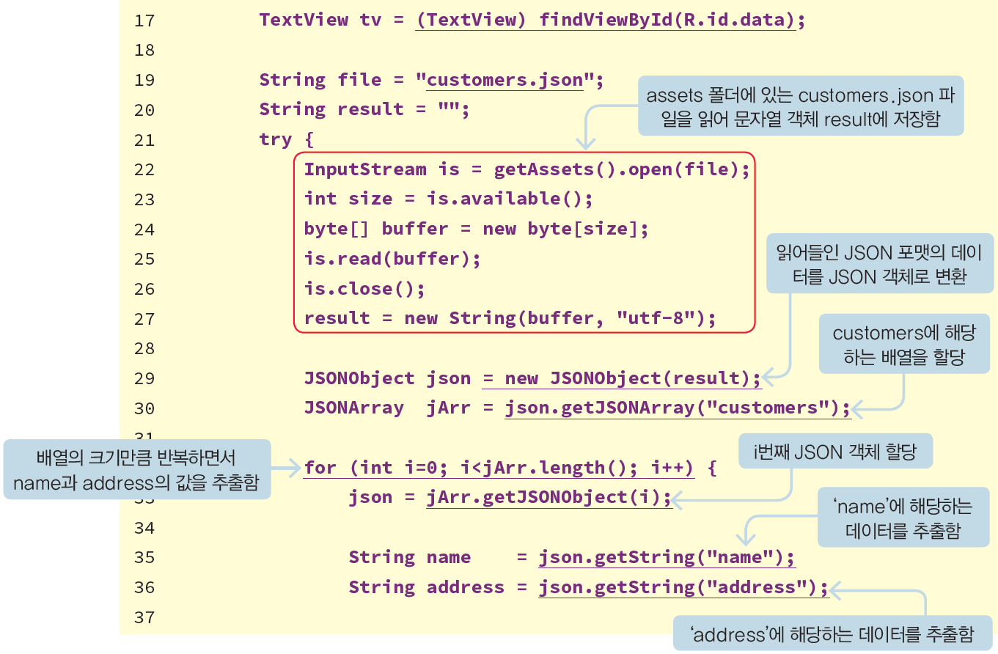
MainActivity.java 편집
○ 액티비티를 생성하고 activity_main.xml을 출력
○ TextView를 인식하고, assets 폴더에 있는 customers.json 파일을 읽어서 JSON 문서에서 name과 address의 값들을 파싱하여 출력

Slide 19
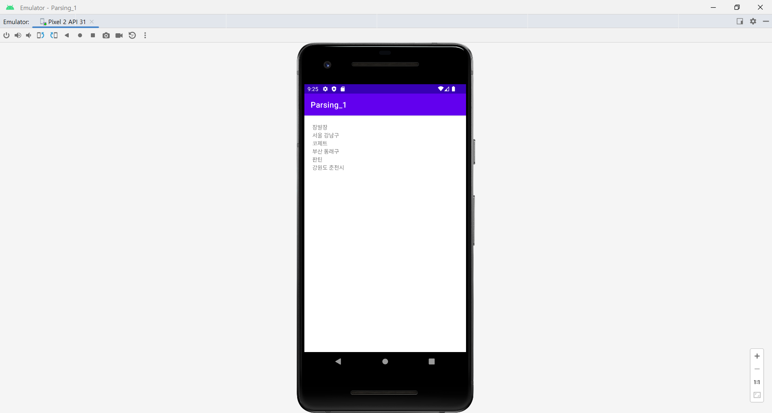
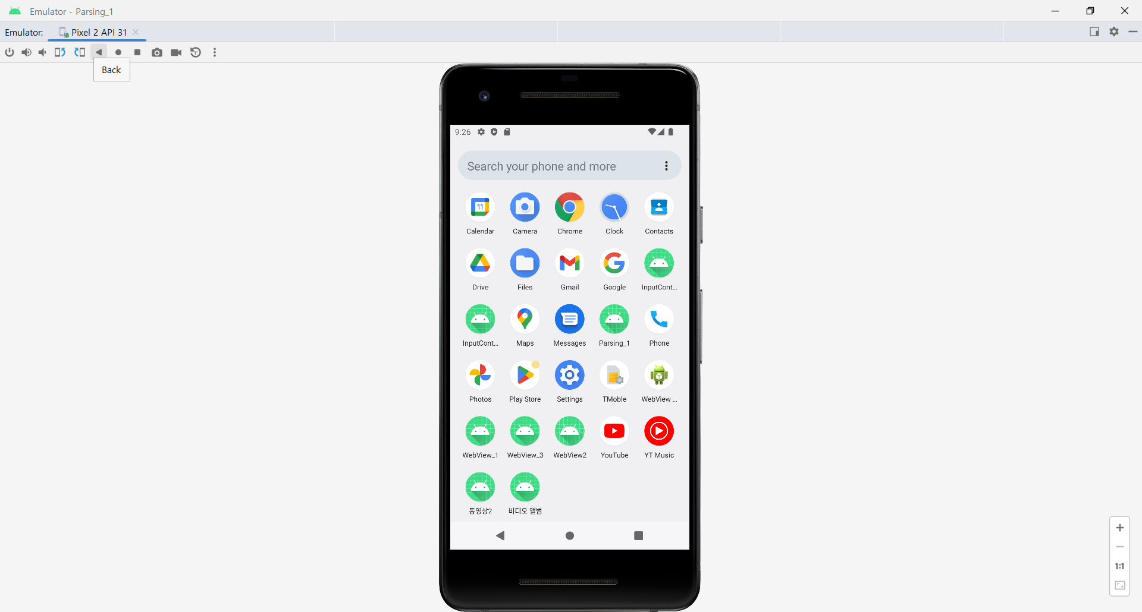
XML 데이터파싱 예제 : Parsing1
XML데이터
파싱결과출력

Slide 20
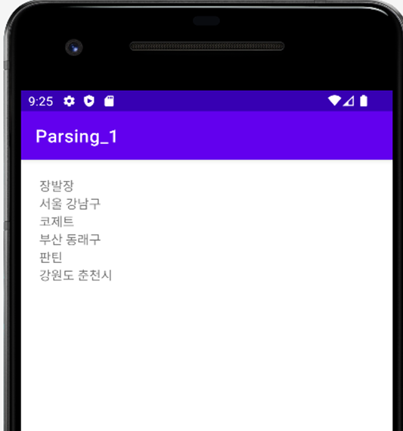
Res→ raw폴더에 있는
Customer.xml파일을 파싱

Slide 21
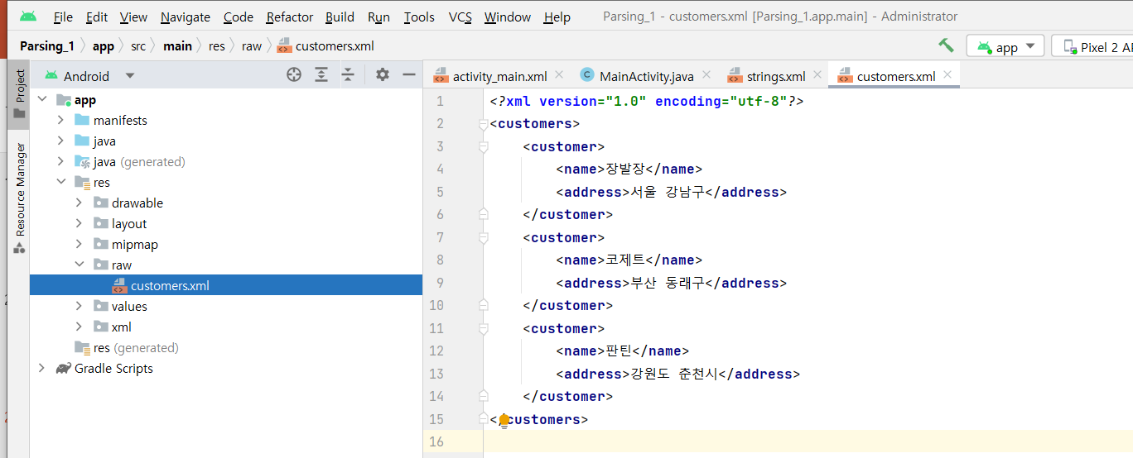
[raw폴더에 customers.xml]삽입

Slide 22
[ customers.xml ]
<?xml version="1.0" encoding="utf-8"?>
<customers>
<customer>
<name>장발장</name>
<address>서울 강남구</address>
</customer>
<customer>
<name>코제트</name>
<address>부산 동래구</address>
</customer>
<customer>
<name>판틴</name>
<address>강원도 춘천시</address>
</customer>
</customers>

Slide 23
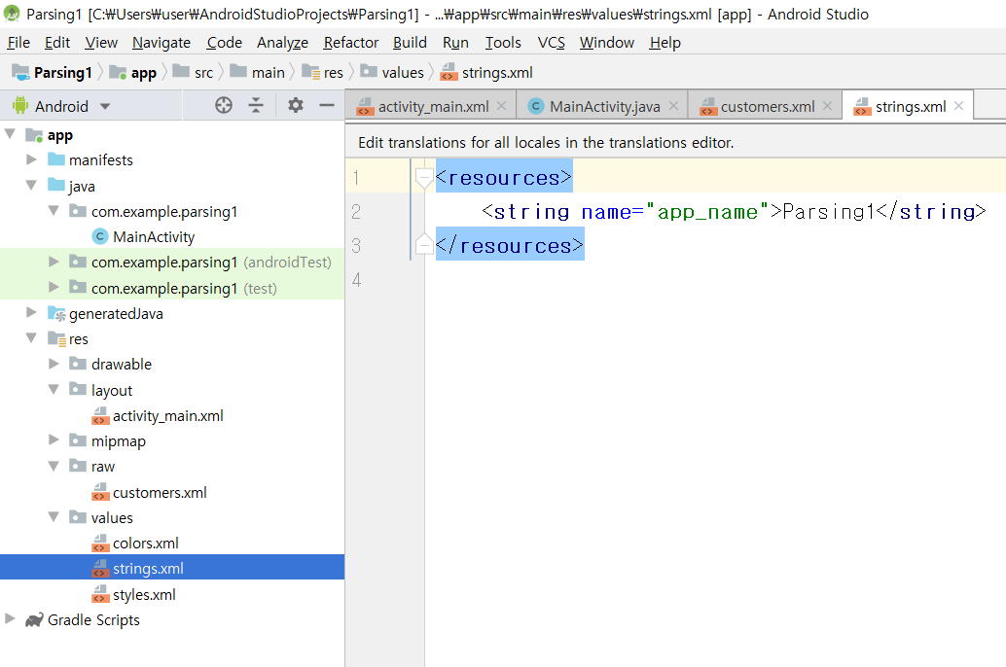
[strings.xml]

Slide 24
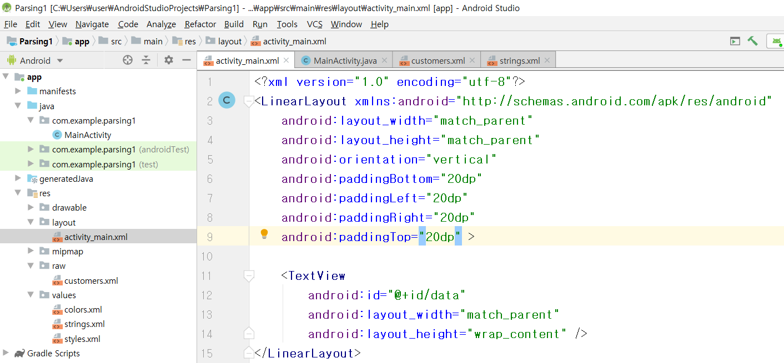
[activity_main.xml]

Slide 25
<?xml version="1.0" encoding="utf-8"?>
<LinearLayout xmlns:android="http://schemas.android.com/apk/res/android"
android:layout_width="match_parent"
android:layout_height="match_parent"
android:orientation="vertical"
android:paddingBottom="20dp"
android:paddingLeft="20dp"
android:paddingRight="20dp"
android:paddingTop="20dp" >
<TextView
android:id="@+id/data"
android:layout_width="match_parent"
android:layout_height="wrap_content" />
</LinearLayout>

Slide 26
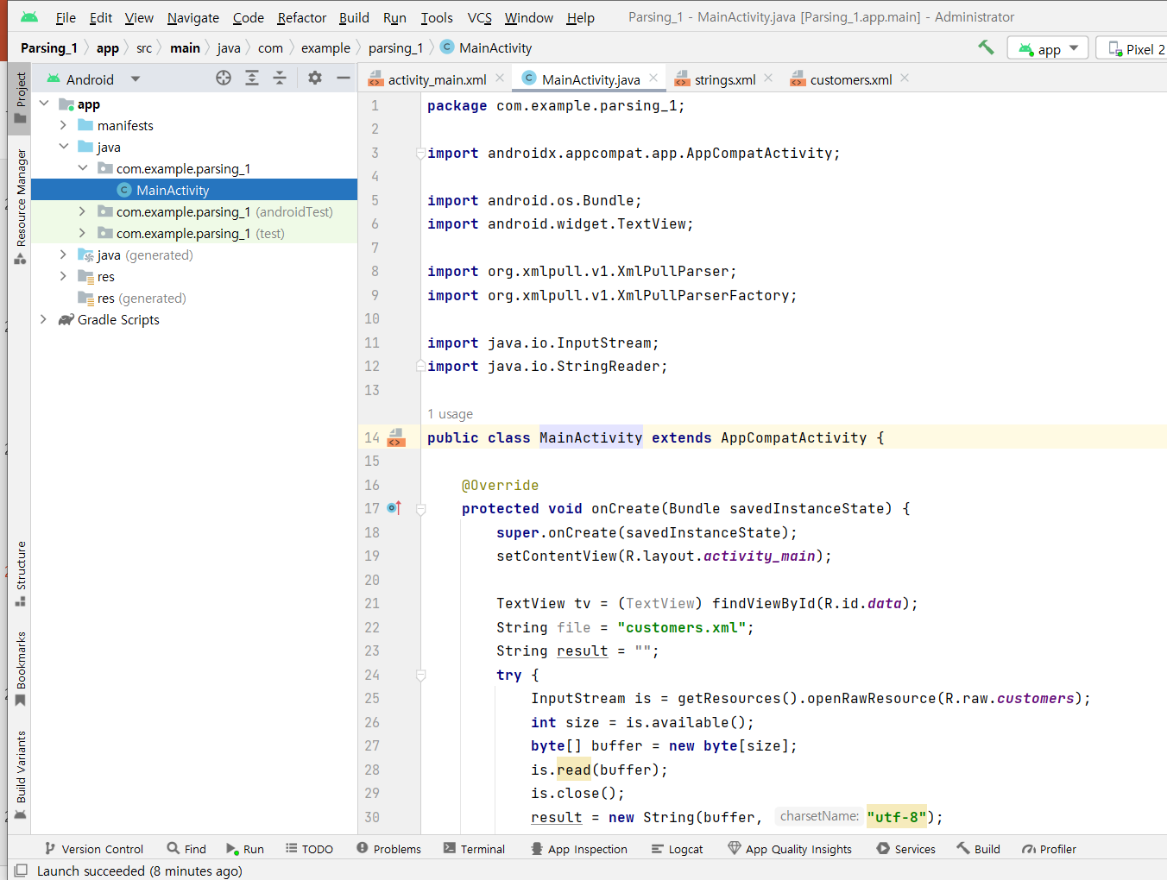
[MainActivity.java]

Slide 27
package com.example.parsing_1;
import androidx.appcompat.app.AppCompatActivity;
import android.os.Bundle;
import android.widget.TextView;
import org.xmlpull.v1.XmlPullParser;
import org.xmlpull.v1.XmlPullParserFactory;
import java.io.InputStream;
import java.io.StringReader;
public class MainActivity extends AppCompatActivity {
@Override
protected void onCreate(Bundle savedInstanceState) {
super.onCreate(savedInstanceState);
setContentView(R.layout.activity_main);
TextView tv = (TextView) findViewById(R.id.data);
String file = "customers.xml";
String result = "";

Slide 28
try {
InputStream is = getResources().openRawResource(R.raw.customers);
int size = is.available();
byte[] buffer = new byte[size];
is.read(buffer);
is.close();
result = new String(buffer, "utf-8");
XmlPullParserFactory factory = XmlPullParserFactory.newInstance();
factory.setNamespaceAware(true);
XmlPullParser xpp = factory.newPullParser();
xpp.setInput(new StringReader(result));
int eventType = xpp.getEventType();
boolean bSet = false;
while (eventType != XmlPullParser.END_DOCUMENT) {
if(eventType == XmlPullParser.START_DOCUMENT) {
;
} else if(eventType == XmlPullParser.START_TAG) {
String tag_name = xpp.getName();
if (tag_name.equals("name") || tag_name.equals("address"))
bSet = true; }
else if(eventType == XmlPullParser.TEXT) {
if (bSet) {
String data = xpp.getText();
tv.append(data + "\n");
bSet = false;
}

Slide 29
} else if(eventType == XmlPullParser.END_TAG) {
;
}
eventType = xpp.next();
}
} catch (Exception e) {
tv.setText(e.getMessage());
}
}
}

Slide 30
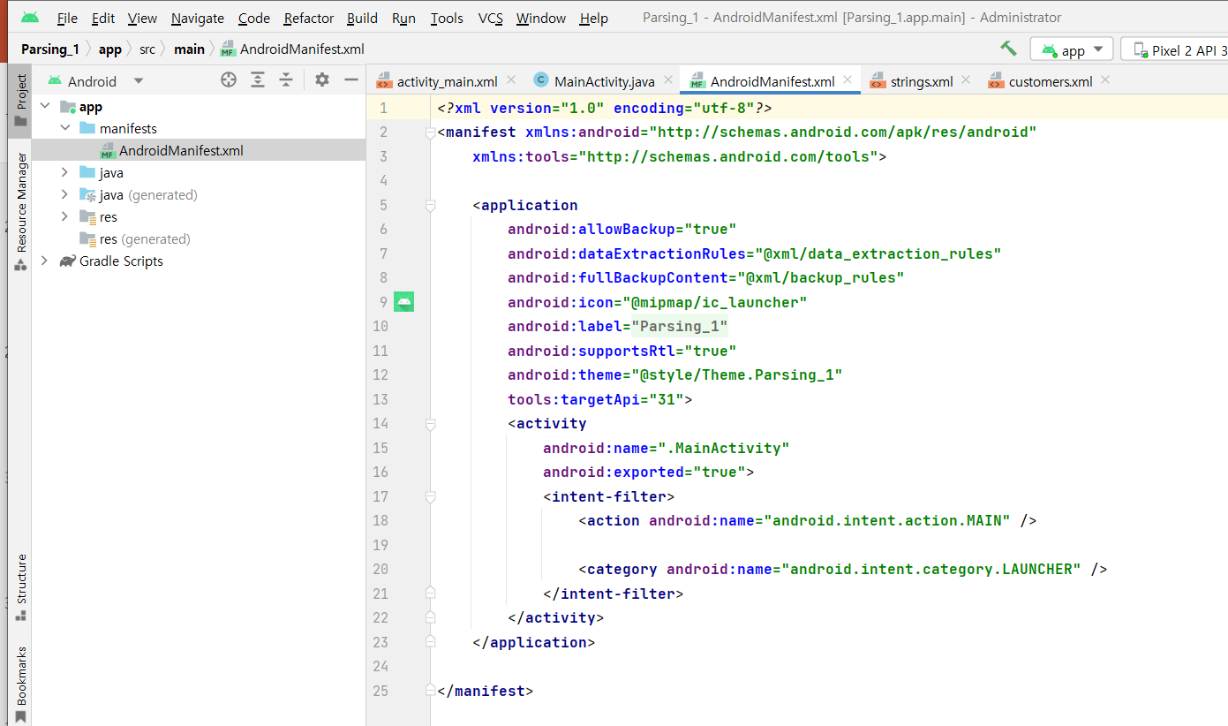
[AndroidManifest.xml]

Slide 31
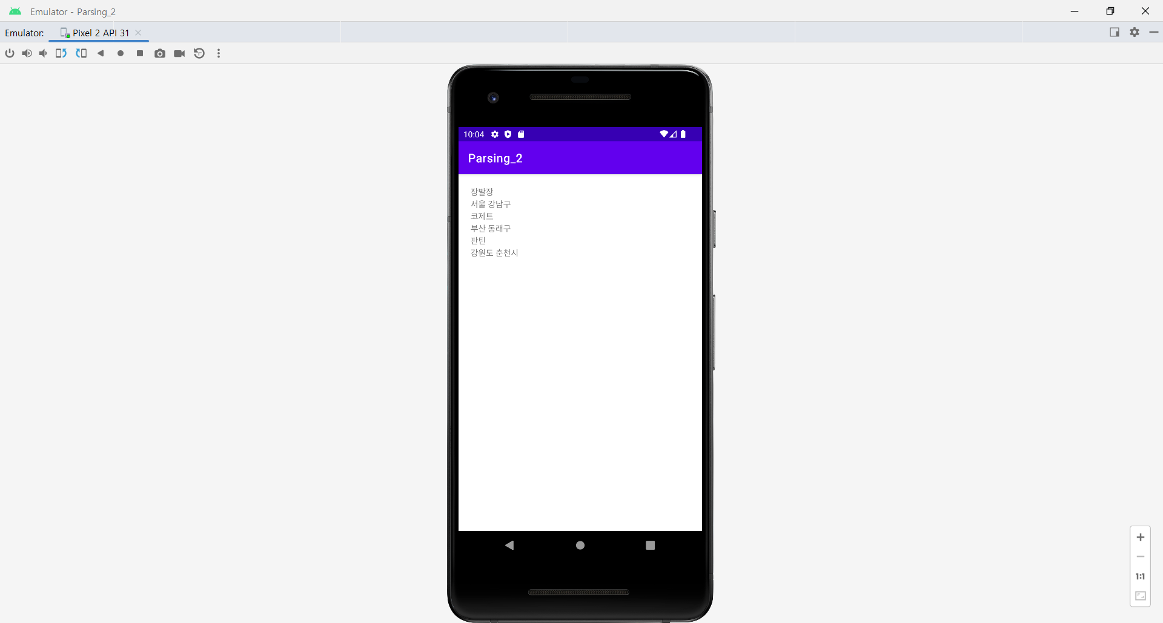
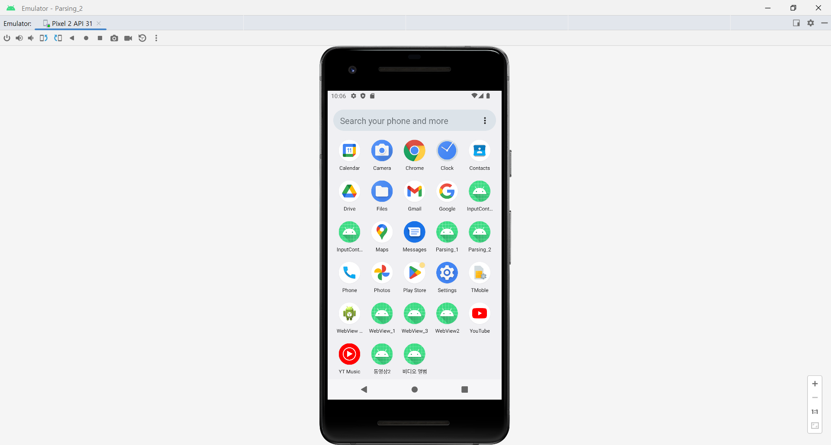
JASON데이터파싱 예제 : Parsing2
JASON데이터
파싱결과출력

Slide 32
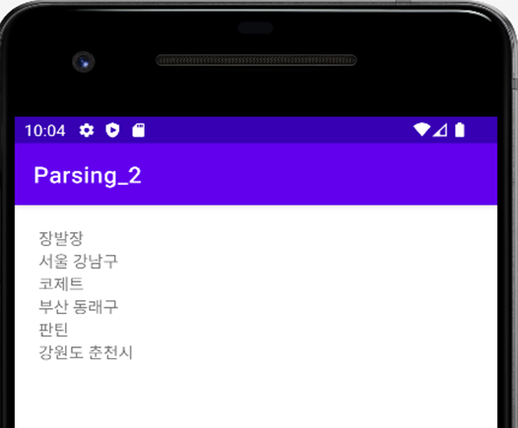
Res→ raw폴더에 있는
customer.json파일을 파싱
JASON데이터
파싱결과출력

Slide 33
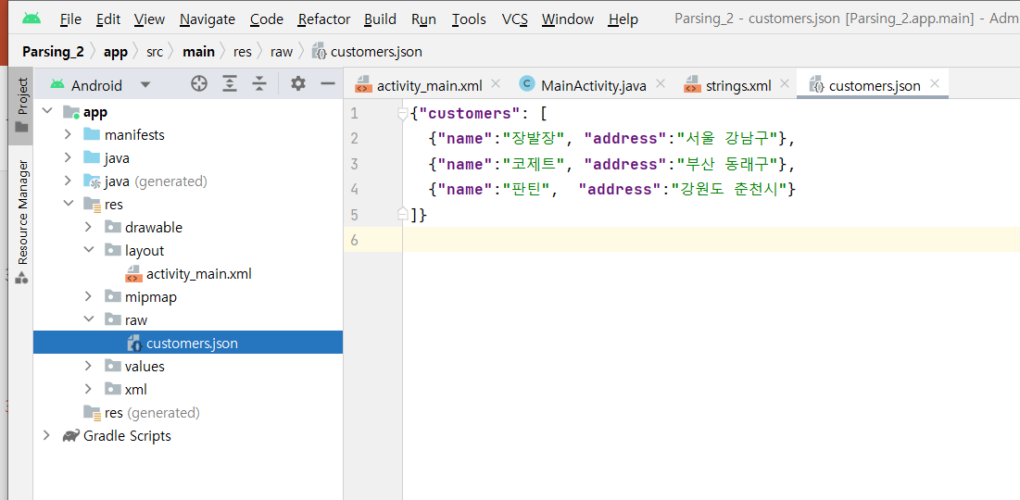
[raw폴더에 customers.json]파일삽입

Slide 34
[ customers.json ]
{"customers": [
{"name":"장발장", "address":"서울 강남구"},
{"name":"코제트", "address":"부산 동래구"},
{"name":"판틴", "address":"강원도 춘천시"}
]}

Slide 35
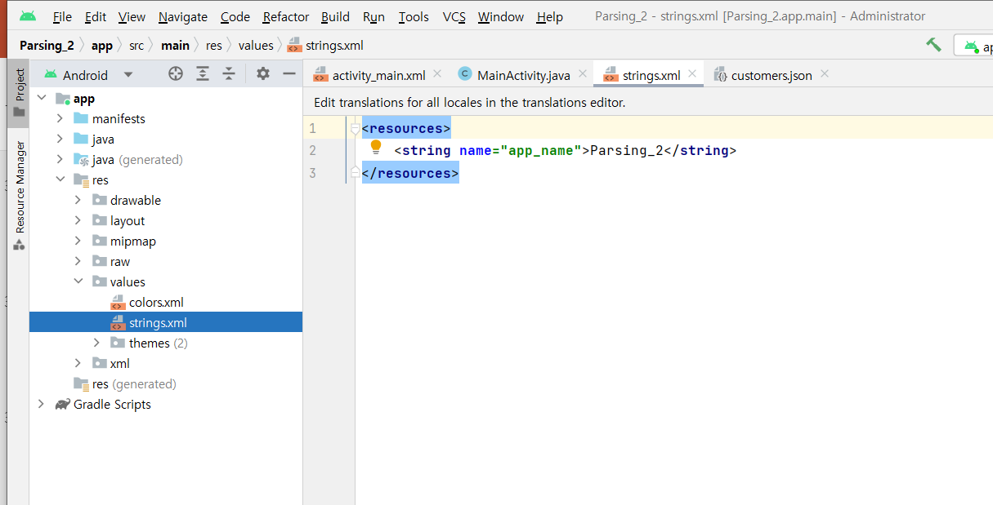
[strings.xml]

Slide 36
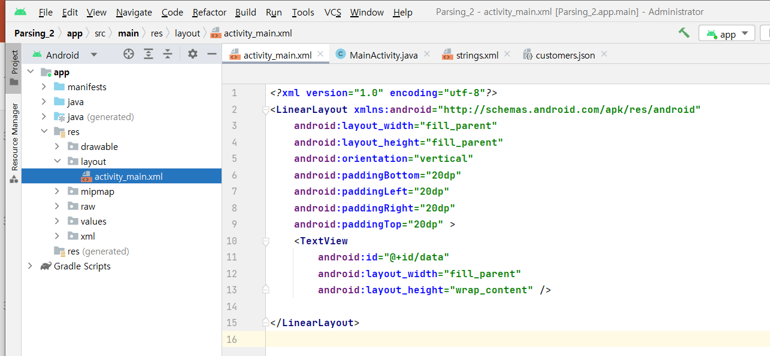
[activity_main.xml]

Slide 37
<?xml version="1.0" encoding="utf-8"?>
<LinearLayout xmlns:android="http://schemas.android.com/apk/res/android"
android:layout_width="fill_parent"
android:layout_height="fill_parent"
android:orientation="vertical"
android:paddingBottom="20dp"
android:paddingLeft="20dp"
android:paddingRight="20dp"
android:paddingTop="20dp" >
<TextView
android:id="@+id/data"
android:layout_width="fill_parent"
android:layout_height="wrap_content" />
</LinearLayout>

Slide 38
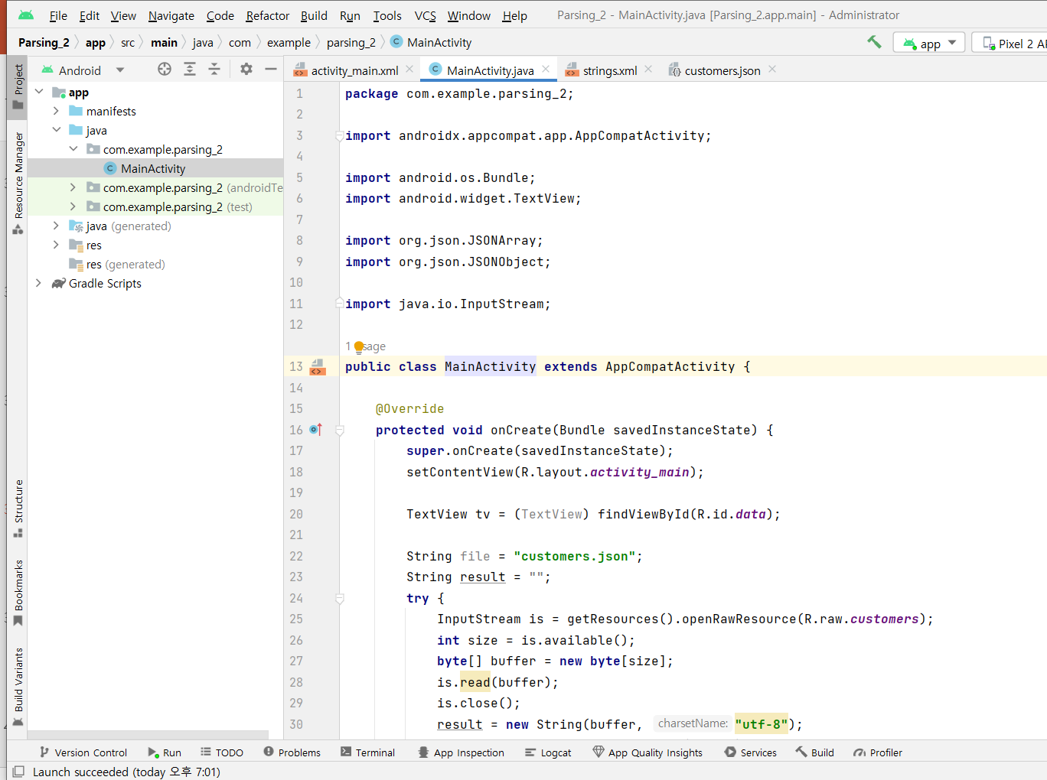
[MainActivity.java]

Slide 39
package com.example.parsing_2;
import androidx.appcompat.app.AppCompatActivity;
import android.os.Bundle;
import android.widget.TextView;
import org.json.JSONArray;
import org.json.JSONObject;
import java.io.InputStream;
public class MainActivity extends AppCompatActivity {
@Override
protected void onCreate(Bundle savedInstanceState) {
super.onCreate(savedInstanceState);
setContentView(R.layout.activity_main);

Slide 40
TextView tv = (TextView) findViewById(R.id.data);
String file = "customers.json";
String result = "";
try {
InputStream is = getResources().openRawResource(R.raw.customers);
int size = is.available();
byte[] buffer = new byte[size];
is.read(buffer);
is.close();
result = new String(buffer, "utf-8");
JSONObject json = new JSONObject(result);
JSONArray jArr = json.getJSONArray("customers");
for (int i=0; i<jArr.length(); i++) {
json = jArr.getJSONObject(i);
String name = json.getString("name");
String address = json.getString("address");
tv.append(name + "\n");
tv.append(address + "\n");
}
} catch (Exception e) {
tv.setText(e.getMessage());
}
}
}

Slide 41
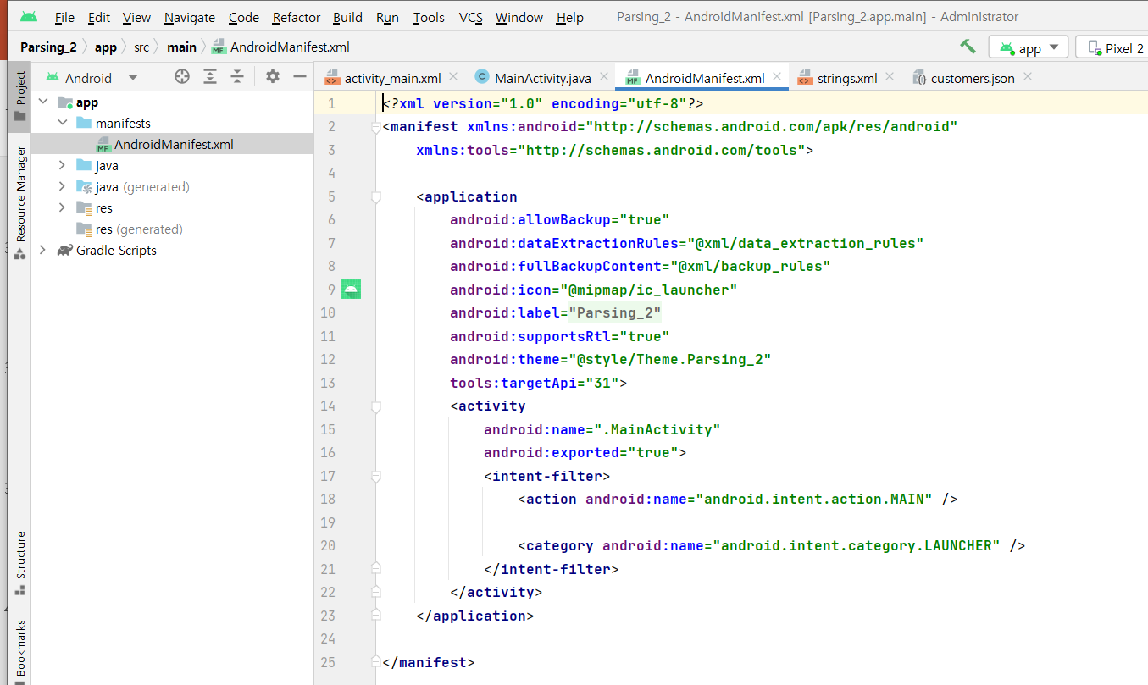
[AndroidManifest.xml]

